Slide 1
MKF
Mezinárodní klasifikace funkčních schopností, disability a zdraví

Slide 2

MKF
Mezinárodní klasifikace funkčních schopností, disability a zdraví – MKF
V originále International Classification od Functioning, Disability and Health – ICF
Patří do skupiny klasifikací vyvinutých Světovou zdravotnickou organizací (WHO)
Základní filozofie a politika rehabilitace osob se ZP

Slide 3
MKF
MKF byla schválena a doporučena k praktickému používání Světovým zdravotnickým shromážděním v květnu 2001
V ČR knižní vydání v roce 2009
Víceúčelová klasifikace
Popisuje situaci každé osoby v řadě domén vztahujících se k funkčnímu stavu pacienta

Slide 4
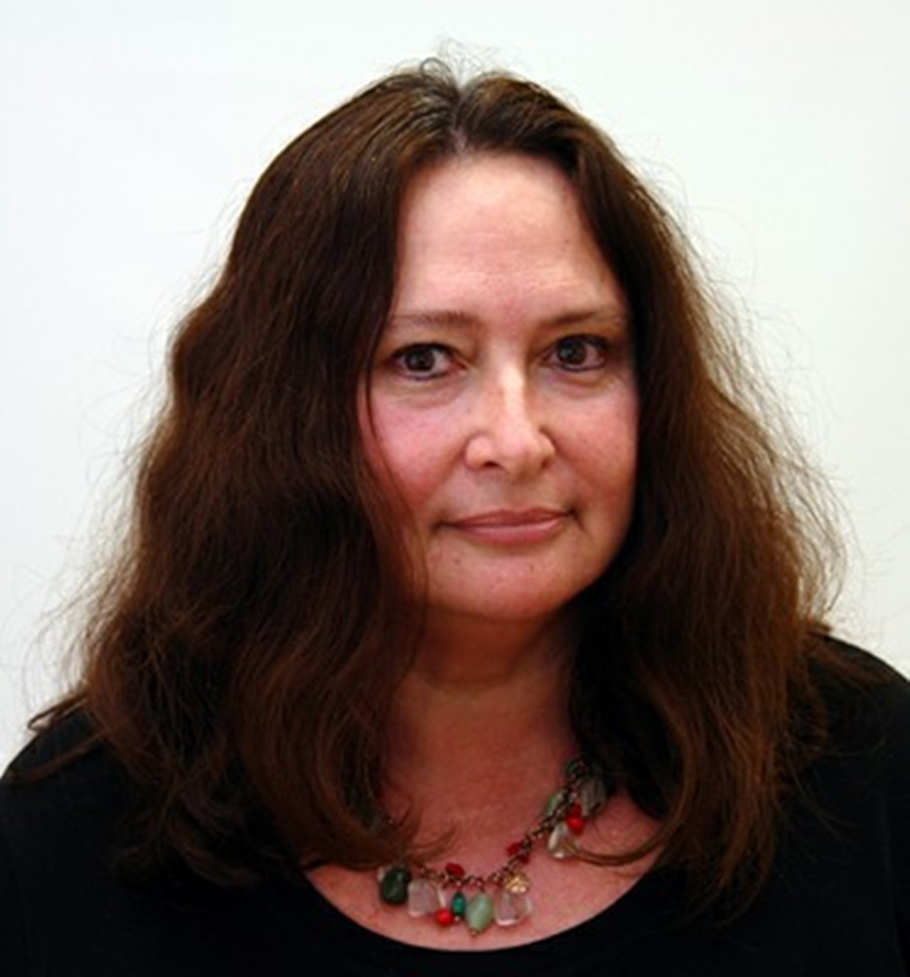
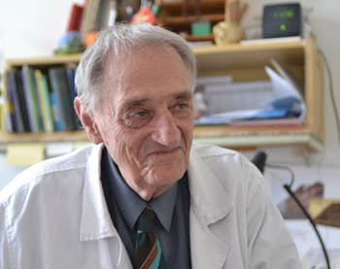
Rozvoj MKF
K rozvoji MKF v ČR přispěli:
Lékařka prof. MUDr. Olga Švestková, Ph.D.
Lékař prof. MUDr. Jan Pfeiffer, DrSc.
Z Kliniky rehabilitačního lékařství 1. LF UK a VFN v Praze
Velký boom ohledně povinného používání MKF ve zdravotnictví – cca v roce 2011-2012-2013

Slide 5

MKN vs. MKF
MKN kóduje chorobný stav člověka (nemoci, poruchy, zdravotní problémy, ..)
MKF popisuje situaci člověka v řadě okolností, které se vztahují k jeho aktuálnímu zdravotnímu stavu
Dvě osoby se stejnou nemocí (dle MKN) mohou mít různý stupeň svých funkčních schopností (dle MKF)
Tzn. stejná dg. může mít pro různé lidi zcela odlišné následky (např. s ohledem na jejich momentální sociální situaci)

Slide 6

Podstata MKF
Má univerzální použití
Nehodnotí pouze osoby s disabilitami, hodnotí všechny lidi.
Vychází z předpokladu, že každý člověk může mít v určitém směru nějakou poruchu.
Závažnost poruchy je hodnocena podle toho, jak dalece způsobuje omezení aktivit, ovlivnění životního stylu či sociální role osoby.
Důraz na faktory prostředí, které mohou výkon aktivity usnadnit nebo mu bránit.
Disabilita - překážka

Slide 7

Cíle MKF
Poskytnout vědecké základy k pochopení a studiu zdraví a ke zdraví se vztahujících stavů, východisek a determinant.
Zavést společný jazyk při popisování mezi různými uživateli (pracovníci ve zdravotnictví, vědci, političtí pracovníci a veřejní pracovníci, včetně osob s disabilitami).
Umožnit srovnání dat mezi zeměmi, disciplínami zdravotní péče, službami a časem.
Poskytnout systematické kódovací schéma pro systémy zdravotnických informací.

Slide 8

Aplikace MKF
Statistická pomůcka - studie populace
Výzkumná pomůcka – měření kvality života
Klinická pomůcka – srovnávání léčebných postupů, vyhodnocování RHB
Pomůcka sociální politiky – plánování soc. zabezpečení, kompenzačních systémů
Pomůcka při výchově – vytváření osnov

Slide 9

Uspořádání MKF
MKF má 2 části, každou se 2 komponentami:
Část 1: Funkční schopnost a disabilita
  Tělesné funkce a struktury
  Aktivity a participace
Část 2: Spolupůsobící faktory
  Faktory prostředí
  Osobní faktory

Slide 10

Uspořádání MKF
MKF klasifikace je uspořádána podle tří základních okruhů, které se navzájem prolínají a doplňují. Jedná se o:
Komponenty
Domény
Kvalifikátory

Slide 11

Domény
Uvnitř jednotlivých komponent nebo i napříč komponentami jsou vytvářeny určité celky a bloky, které se vztahují k anatomickým strukturách, fyziologickým funkcím i k různým úkonům a činnostem, které jsou konány v každodenním životě.
Např.:
Tělesné funkce – Kap. 1 – Mentální funkce
Aktivity a participace – Kap. 4 – Pohyblivost

Slide 12

Použití MKF
MKF používá alfanumerický systém s následujícím označením:
b – tělesné funkce
s – tělesné struktury
d – aktivity a participace
e – faktory prostředí

Slide 14

Kódy a kvalifikátory
Po písmenech následuje numerický kód, který začíná číslem kapitoly (1. číslice), následován druhým stupněm (2. číslice) a třetí a čtvrtý stupeň (každá další číslice).
S ohledem na to, jak je možné být v daném případě konkrétní
Kódy MKF jsou kompletní když je přítomen kvalifikátor, který označuje velikost stupně zdraví (v negativním pojetí závažnost problému člověka).
Kvalifikátory jsou kódovány jako jeden, dva nebo více členů za tečkou (nebo dělítkem).

Slide 15
Kvalifikátory
Použití kvalifikátoru je nezbytným předpokladem pro smysluplnost použití jakéhokoli kódu.
Jsou kódovány čísly 0 až 9 za tečkou na konci každého kódu.
Bez kvalifikátorů kódy nemají smysl.

Slide 16
Kvalifikátor tělesných funkcí
Používá se jednostupňový kvalifikátor
Např. b 4100
b – komponenta Tělesné funkce
4 – doména – Kap. 4 – Funkce kardiovaskulárního, hem., imun. a respiračního systému
410 – Funkce srdce
4100 – Srdeční frekvence

Slide 17
Kvalifikátor tělesných struktur
U tělesných struktur (anat. části těla – končetiny, orgány) se používají ještě další 2 kvalifikátory.
První (generický) kvalifikátor - označení rozsahu nebo velikosti poruchy
Druhý kvalifikátor - určení povahy změn,
Třetí kvalifikátor - lokalizace poruchy.
Např. s 75011
  s – Tělesná struktura
  7 – Kap. 7 – Str. vztahující se k pohybu
  750 – Struktura DK
  7501 – Struktura bérce
  75011 – Kolenní kloub

Slide 18
Kvalifikátory pro aktivity a participace
K určení komponent aktivit a participace slouží dva kvalifikátory
  pro výkon (co člověk skutečně dělá) – s asistencí, s komp. pomůckou
  pro kapacitu (co je schopen dělat, čeho je schopen dosáhnout) – bez asistence
Kvalifikátor kapacity hodnotí nevyšší možný stupeň funkční schopnosti daného člověka, kterého může v dané doméně a v daném momentě dosáhnout.

Slide 19
Kvalifikátor pro faktory prostředí
Faktory prostředí vytvářejí fyzické, sociální a postojové prostředí, ve kterém lidé žijí.
Faktory prostředí mohou být:
  + facilitující (život usnadňující)
  bariérové (ztěžující, znemožňující)
Např. :
e310 Nejbližší rodina - + podporující rodina
E420 Jednotlivé postoje přátel – ztráta přátel
Okraje chodníku bez rozdílu výšky mohou být facilitační pro uživatele vozíků, ale bariérou pro nevidomé

Slide 20

Pravidla kódování
Kóduje se vše pomocí kódování všech oblastí funkcí a disability i složek faktorů prostředí
Kódují se jen ty informace, které jsou podstatné pro stanovení činností dané osoby
Kóduje se funkční stav v akutním stavu
Kóduje je funkční stav ve stabilizovaném stavu (nejvíce 1 měsíc zpětně)
Kódují se pouze jednoznačné informace
Při nejistotě rozhodování mezi dvěma kvalifikátory se přikláníme k funkčně lepšímu

Slide 21

Děkuji za pozornost

